Slide 1
Název školy:
Autor:
Název:
Číslo projektu:
Název projektu:
SŠ spojů a informatiky Tábor
Petr Vlach
VY_32_INOVACE_OS_11
CZ.1.07/1.5.00/34.1021
Moderní škola – inovace výuky na SŠSI Tábor

Slide 2
Windows Server
Virtuální prostředí VMWARE

Slide 3
Virtuální prostředí Vmware
Virtualizace: vytvoříme virtuální prostor, který je od vlastního (hostitelského) operačního systému počítače izolován.
Můžeme si vyzkoušet operační systém, aniž bychom něco poškodili na vlastním OS. Můžeme vyzkoušet shareware produkty a nezamořit si jimi vlastní (hostitelský) OS.
VMware Workstation
VMware Player
¨
Stáhnout VMware Player např. ze Stahuj.cz.Spustit EXE soubor – nainstaluje se Vmware
WMware Player:
Výhody:
Možnost spouštět 32-bitové i 64 bitové systémy
Možnost sdílet data mezi hostitelským a virtualizovaným systémem (obsah schránky, data na disku)
Podpora USB 2.0 zařízení
…….
Hlavní okno obsahuje dvě části.Nalevo je menu se seznamem virtuálních počítačů.Napravo je seznam akcí, které můžeme provádět.
Spouštět virtuální stroje lze z menu nebo poklepáním na soubor *.vmx

Slide 4
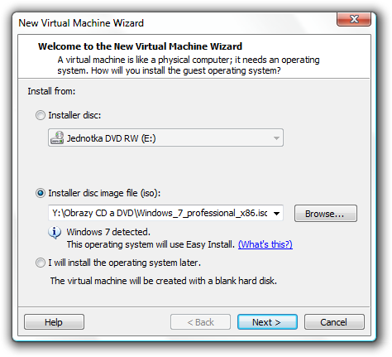
Vytvoření a zprovoznění virtuálního počítače
Abychom mohli vůbec začít, je nutné nejprve vytvořit virtuální počítač. V hlavním okně na kartě Home klikneme na Create a New Virtual Machine, čímž se nám spustí průvodce vytvořením nového virtuálního počítače.
V prvním kroku je zapotřebí zvolit instalační médium operačního systému. Nejsnazší je vsunout instalační médium do mechaniky a tu vybrat v roletkovém menu pod položkou Installer disc, nebo pod položkou Installer disc image file (ISO) najít na pevném disku ISO obraz instalačního média. V těchto dvou případech si VMware sám zjistí druh operačního systému. V jiném případě se nás průvodce na operační systém zeptá.

Slide 5
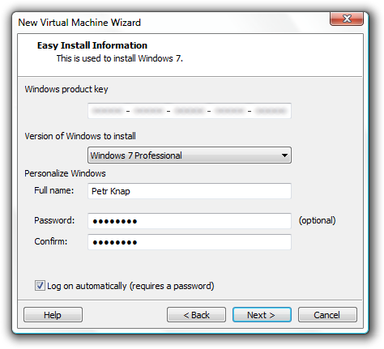
V dalším kroku si od nás VMware Player vyžádá údaje nutné k instalaci. Pokud tyto informace vyplníme správně, potom se instalace provede sama - bezobslužně. U některých UNIXových systémů a starších Windows je instalaci nutné provést standardním způsobem.

Slide 6
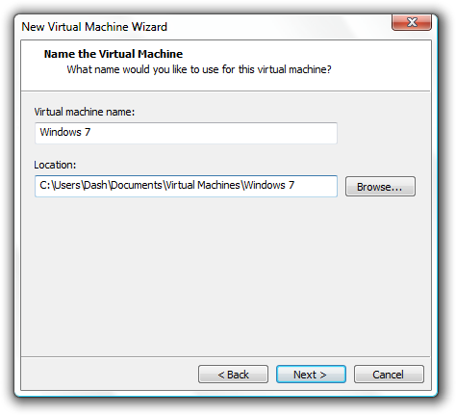
Po vyplnění údajů nutných k instalaci se nás VMware Player zeptá, kam chceme virtuální počítač uložit a jak se bude jmenovat. Na pevný disk se virtuální počítač uloží v podobě několika souborů, které lze relativně snadno přenášet a zálohovat.

Slide 7
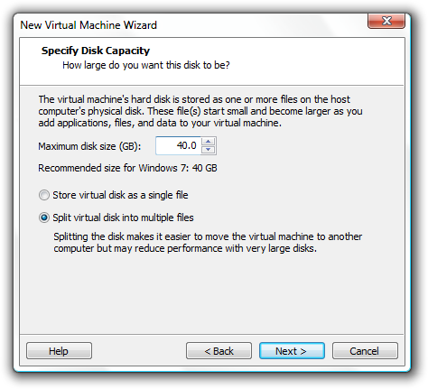
Jakmile má VMware Player jasno v tom, kam na pevný disk smí ukládat, zeptá se nás na velikost pevného disku. Podle zvoleného operačního systému nám VMware Player navrhne ideální velikost pevného disku (lze ji změnit) a nechá nás zvolit, zda pevný disk virtuálního počítače uchovávat v podobě jednoho velkého souboru, nebo jej rozdělit na několik menších souborů.
Při přidávání druhého disku nesmí být virtuální stroj ve stavu Suspended ale Power OFF !!!!! (vypnout nikoliv Suspens ale Power off !!!!!!)

Slide 8
Spuštění virtuálního stroje v Playeru:
Vybrat : File > Open a Virtual machine
Vybrat: Virtual Machine > Power > Play Virtual Machine
Kliknout kdekoliv v prostředí Playeru k převzetí řízení
Použití CTRL+ALT+DEL pro zastavení virtuálního stroje
vybrat: Virtual Machine > Send Ctrl+Alt+Delete (nikoliv z klávesnice !!!!!)
Suspendování a opětovné spuštění virtuálního stroje
Suspendováním se uloží současný stav virtuálního stroje.
Vybrat Virtual Machine > Power > Suspend a stisknout Yes pro potvrzení
Opětovné spuštění : Virtual Machine > Power > Play Virtual Machine
Používání displeje
Mód Plná obrazovka – virtuální stroj zaplňuje celou obrazovku a je možno použít více obrazovek.Hranice okna virtuálního stroje nejsou vidět. Vybrat : Virtual Machine > Enter Full Screen . Pro opuštění tohoto módu a návrat k módu oken :Virtual Machine > Exit Full Screen
Mód Unity – zobrazení virtuálního stroje na obrazovce hostitelského stroje . Vybrat: Virtual Machine > Enter Unity. V tomto módu je možno používat menu START z hostitelského stroje, konzola virtuálního stroje je skrytá.Je možné používat Drag and Drop a Copy and Paste pro soubory mezi hostitelským a hostujícím strojem.
Pro ukončení tohoto režimu, klepnout myší na žlutou ikonu VMWARE a zvolit EXIT Unity.

Slide 9
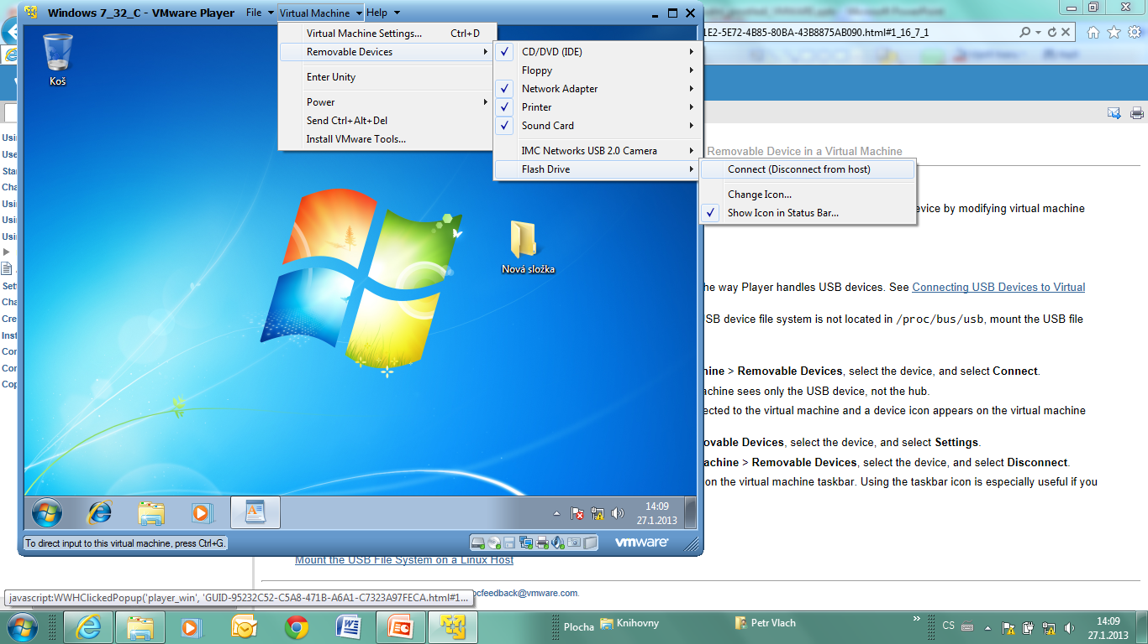
Používání přenosných zařízení a tiskáren
Ve virtuálním stroji lze připojovat a odpojovat přenosná zařízení.Lze také tisknout z virtuálního stroje na tiskárnu, připojenou k hostitelskému stroji, bez instalace ovladačů na virtuální stroj.
Pro připojení přenosných zařízení použijeme: Virtual Machine > Removable Devices a volbu Connect
Pro odpojení přenosných zařízení použijeme: Virtual Machine > Removable Devices a volbu Disconnect

Slide 10
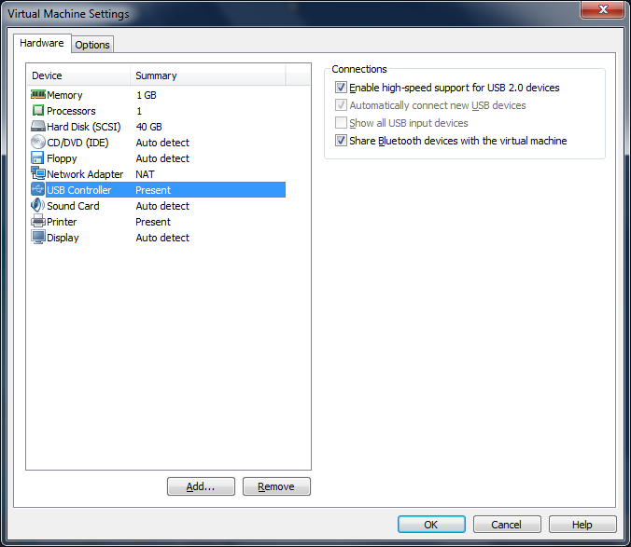
Připojení USB souborového systému na linuxovém hostiteli
VMWARE Player používá souborový systém připojený na hostiteli k souboru /proc/bus/usb. Pokud není takto souborový systém na USB připojen musíme použít příkaz mount.
1.Přihlásit se jako root na hostitelském systému
2. Příkaz mount –t usbfs none /proc/bus/usb
3. Vložit USB paměť do hostitelského počítače
Nastavení řadiče USB
Pro konfiguraci použít:Virtual Machine > Virtual Machine Settings, vybrat Hardware a USB

Slide 11
Nastavení sdíleného adresáře pro virtuální stroj
Ke sdílení se musí použít adresář, který je nastavený jako sdílený na hostitelském stroji.
Nastavení:
Virtual Machine > Virtual Machine Settings
Na listu Options vybrat Shared Folders
Nastavit volby: Always enabled (nastavení platí i když je virtuální stroj suspendován nebo vypnut) nebo Enabled until next power off or suspend (opak první volby)
Volitelné nastavení: Map as a network drive in Windows guests (Player vybere písmeno pro drive)
Vybrat Add (na windowsovském hostiteli se objeví Add Shared Folder , na linuxovém hostiteli se objeví Shared Folder Properties dialog box )
Napsat cestu ke sdílenému adresáři na hostitelském stroji
Napsat název sdíleného adresáře, který bude používán uvnitř virtuálního stroje
Nastavit atributy pro sdílený adresář (read only,….)
Stisknout Finish a OK
U linuxových hostů jsou adresáře vidět v /mnt/hgfs
U windowsovských hostů jsou vidět pomocí UNC cesty: \\vmware-host\Shared Folders\shared_folder_name, nebo pomocí My Network Places, Network Neighborhood nebo Network.

Slide 12
Nastavení virtuální síťové karty
Nastavení: Virtual Machine > Virtual Machine Settings,vybrat Hardware
K virtuálnímu stroji je třeba připojit virtuální síťová kartu
Nastavení: Virtual Machine > Virtual Machine Settings, Hardware
zašktneme volby :Connected, Connect at power on
Mohou nastat tyto případy:
1.Virtuální stroj využívá fyzickou síťovou kartu na hostitelském stroji (Bridged networking) pro připojení k reálné síti
Je to často nejjednodušší cesta pro připojení k síti.Virtuální stroj může používat služby hostitelského stroje(tiskárny, souborové servery,…).Virtuální stroj musí mít vlastní IP adresu.Pokud je na hostitelském stroji bootováno více OS , musí se nastavit jiná IP adresa pro každý OS.
Volba Replicate physical connection state zajišťuje, že se IP adresa obnovuje při připojení k bezdrátové a drátové síti (používá se u notebooků).
2. virtuální stroj sdílí IP adresu a MAC adresu hostitelského stroje (Network address translation -NAT) pro připojení k reálné síti
Virtuální a hostitelský stroj sdílejí jednu identitu a mimo síť nejsou vidět. Virtuální stroj nemá vlastní IP adresu.Na hostitelském stroji je vytvořena separátní soukromá síť a virtuální stroj obdrží adresu od VMWARE virtuálního DHCP serveru.S NAT může virtuální stroj používat standardní protokoly pro spojení s ostatními stroji na externí síti. Může používat HTTP, FTP, Telnet,…). Virtuální stroj používá NAT ke spojení s Internetem nebo jinými TCP/IP sítěmi použitím síťových spojení hostitelského systému.
3.Player vytváří soukromou virtuální síť VPN mezi virtuálním a hostitelským strojem (Host Only Networking)
VPN není viditelná mimo hostitelský stroj.Pokud je připojeno více virtuálních strojů k hostitelskému stroji, adresy jim přidělí VMWARE DHCP Server.

Slide 13
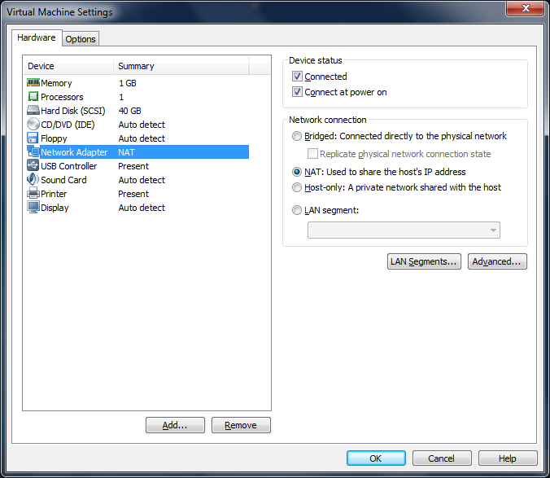

Slide 14
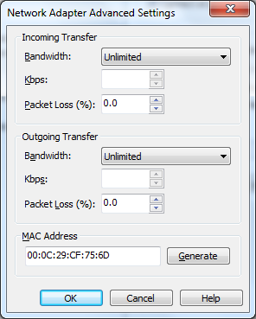
Konfigurace LAN segmentů
Když vybereme v okně pro nastavení sítě volbu LAN Segment,virtuální stroj používá soukromou síť , která může být sdílena dalšími virtuálními stroji.Player neposkytuje DHCP Server, IP adresy pro virtuální stroje musí být nastaveny ručně . LAN segmenty jsou užitečné pro testování, analýzu výkonnosti sítě a pro situace, kdy je důležité aby virtuální stroj byl izolován.
Volba Advanced
Používá se pro nastavení šířky pásma a nastavení přípustných ztrát pro přenosy dat.

